Slide 1
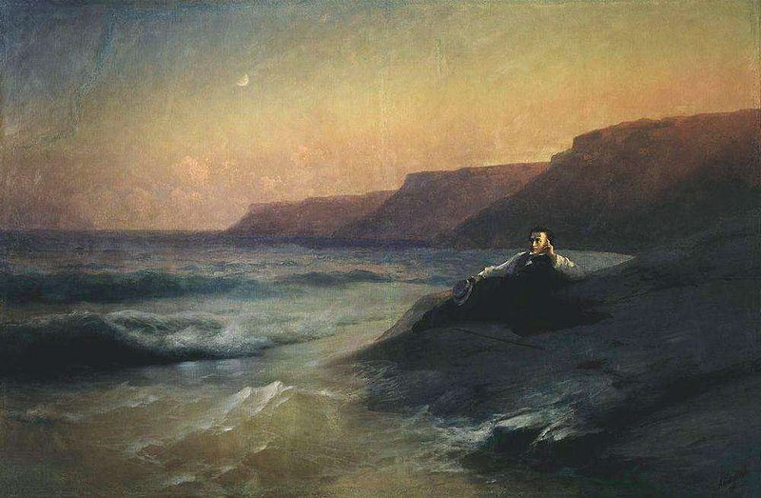
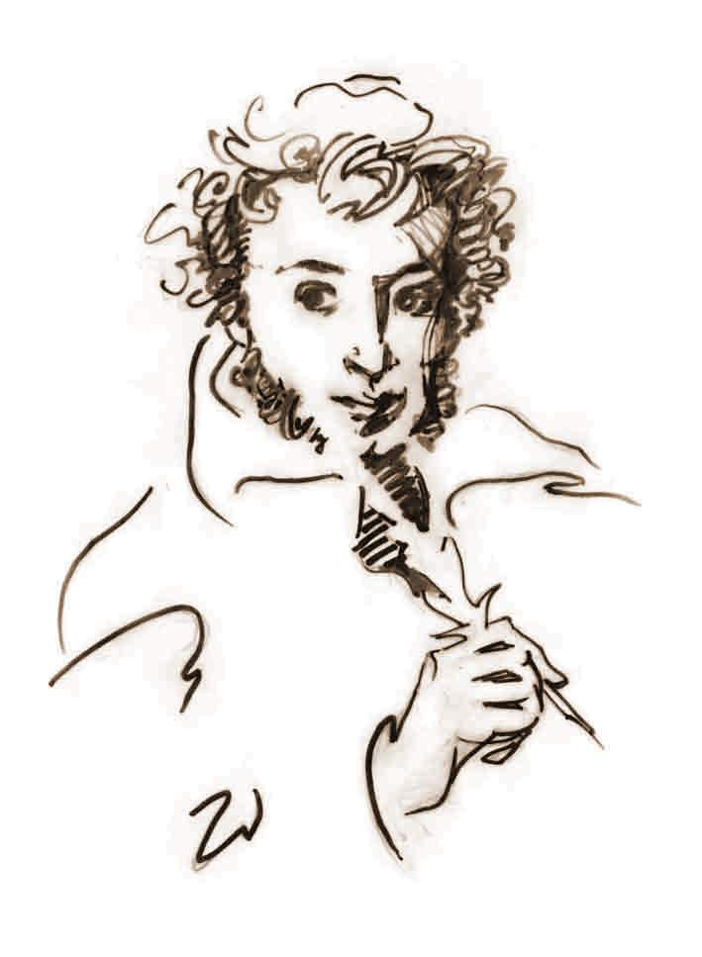
Александр Сергеевич Пушкин
(26 мая [6 июня] 1799, Москва — 29 января [10 февраля] 1837, Санкт-Петербург)
Пушкин работал над романом «Евгений Онегин» свыше восьми лет, с 1823-1831.
Работу над ним Пушкин назвал подвигом.
Евгений Онегин – венец творчества Пушкина

Slide 2
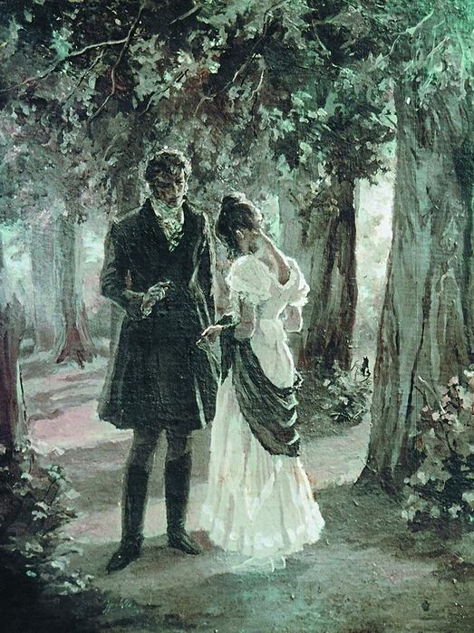
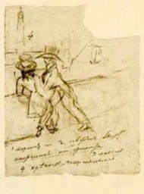
Евгений Онегин –Представитель определённой эпохи – 1810г., определённой сословной группы – петербургского светского дворянства, определённого образа жизни, когда требовалось придумывать себе занятия и развлечения, чтобы убить всепоглощающую скуку

Slide 3
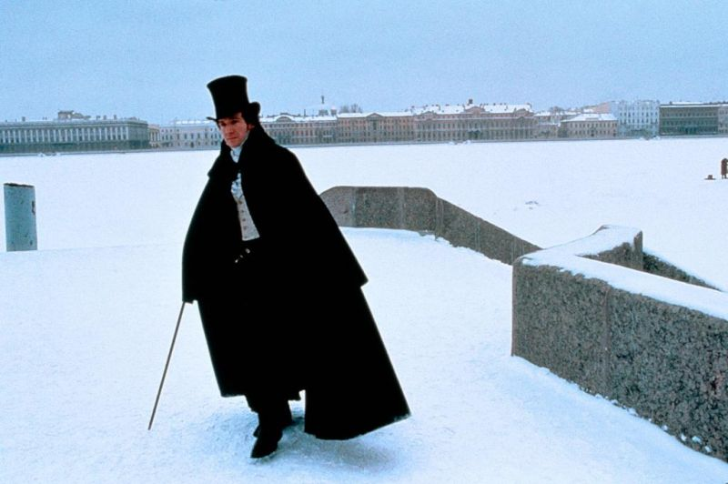
Главный герой, по имени которого и назван роман, — Евгений Онегин. Это молодой столичный аристократ, получивший типичное светское воспитание. Онегин родился в богатой, но разорившейся дворянской семье. Его детство прошло в отрыве от всего русского, национального. Его воспитывал француз-гувернер, который,
...чтоб не измучилось дитя,
Учил его всему шутя,
Не докучал моралью строгой,
Слегка за шалости бранил
И в Летний сад гулять водил.”

Slide 4
Но пушкинский герой все же получил тот минимум знаний, который считался обязательным в дворянской среде. Он “знал довольно по-латыни, чтоб эпиграфы разбирать”, помнил “дней минувших анекдоты от Ромула до наших дней”, имел представление о политэкономии Адама Смита. В глазах общества он был блестящим представителем молодежи своего времени, и это , все благодаря изящным, манера безупречному французскому языку, остроумию и искусству поддерживать разговор. Он вел типичный для молодежи того времени образ жизни: посещал балы, театры, рестораны. Богатство, роскошь, наслаждение жизнью, успех в свете и у женщин — вот что привлекало главного героя романа.
Но светские развлечения ужасно надоели Онегину, который уже “давно зевал средь модных и старинных зал”. Ему скучно и на балах, и в театре: “...Отворотился— и зевнул, и молвил: "Всех пора на смену; балеты долго я терпел, но и Дидло мне надоел"”. Это и неудивительно — на светскую жизнь у героя романа ушло около восьми лет. Но он был умен и стоял значительно выше типичных представителей светского общества. Поэтому со временем Онегин почувствовал отвращение к пустой праздной жизни. “Резкий, охлажденный ум” и пресыщение удовольствиями заставили Онегина разочароваться, “русская хандра им овладела”

Slide 5
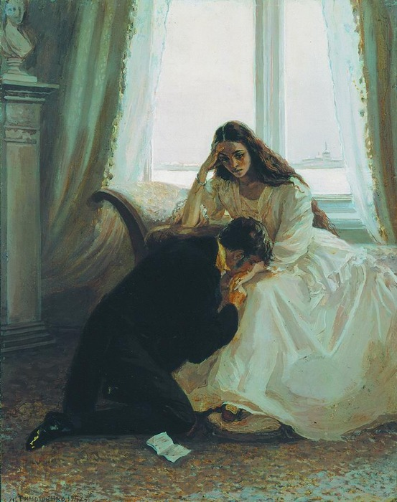
На протяжении романа образ Онегина кардинально меняется. В конце повествования это уже не тот повеса, который, устав от пиров и балов, все критикует. Евгений узнал жизнь настоящую, а не карнавал. Он научился подчиняться обстоятельствам, а не игнорировать их. Глубокие и искренние переживания делают героя богаче духовно. Наблюдательный человек и тонкий психолог, Онегин при первой же мимолетной встрече оценил Татьяну. Но обстоятельства, его эгоизм и покорность традициям того общества, которое он презирает, разлучают их. Встретившись безнадежно поздно, герои понимают, что «счастье было так возможно», но они сами его упустили. Онегин поступил с героиней благородно, но недальновидно. Ему и в голову не могло прийти, что через несколько лет он будет умирать от любви к этой «простушке», «сельской девочке». Да, такова его судьба. Он везде лишний, страдающий сильно и от души от своей ненужности:
И мыслит, грустью отуманен:
Зачем я пулей в грудь не ранен?
Зачем не хилый я старик,
Как тот самый бедный откупщик?
Я молод, жизнь во мне крепка;

Slide 6
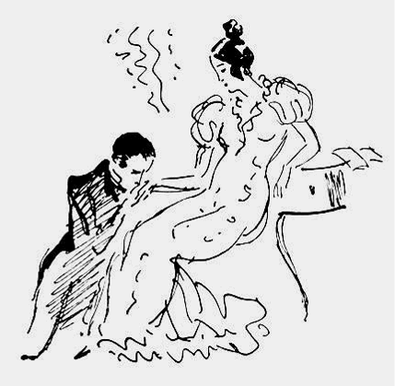
Ярко раскрывается сложность и противоречивость характера пушкинского героя в его взаимоотношениях с Татьяной, дочерью провинциального помещика Ларина.
В новом соседе девушка увидела тот идеал, который давно уже сложился у нее под влиянием книг. Скучающий, разочарованный дворянин ей кажется романтическим героем, он не похож на других помещиков. “Весь внутренний мир Татьяны заключался в жажде любви”, — пишет В. Г. Белинский о состоянии девушки, предоставленной целыми днями своим тайным мечтаниям:
Давно ее воображенье,
Сгорая негой и тоской,
Алкало пищи роковой;
Давно сердечное томленье
Теснило ей младую грудь;
Душа ждала... кого-нибудь
И дождалась... Открылись очи;
Она сказала: это он!
В душе Онегина проснулось все лучшее,
чистое, светлое:
Мне ваша искренность мила,
Она в волненье привела
Давно умолкнувшие чувства.

Slide 7
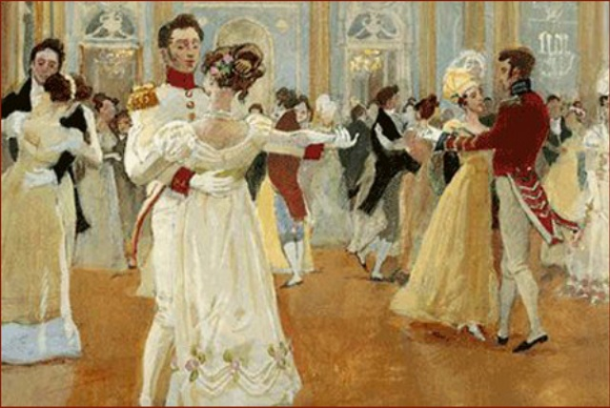
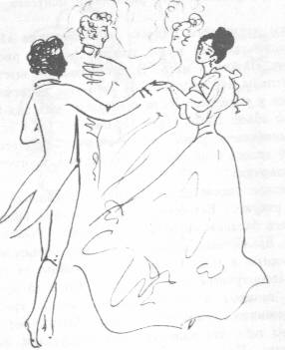
Пушкин изображает в лице Онегина, конечно, эгоиста, но не самодовольного, а «страдающего». Он слишком умен, чтобы быть довольным жизнью, собой, окружающими, но и никогда не станет менять себя и мир, чтобы улучшить их. «Тоскующая лень» — вот основная черта и беда его характера. «Упорный труд ему был тошен» — это основная причина, по которой Онегин никогда не изменится настолько, чтобы обрести счастье.

Slide 8
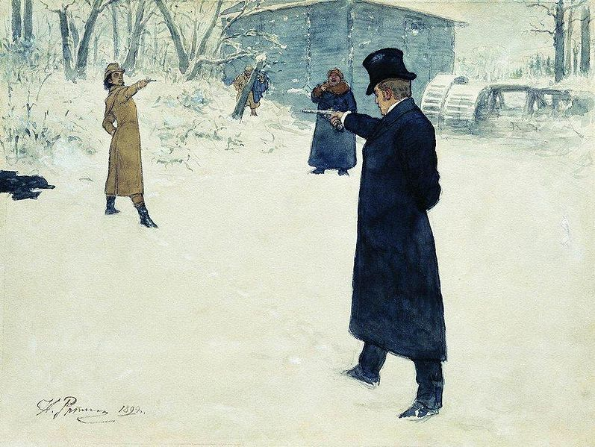
В пушкинском герое есть такое качество, как “души прямое благородство”. Он искренне привязывается к Ленскому. Онегин и Ленский выделялись из своей среды высоким интеллектом и пренебрежительным отношением к прозаическому быту соседей-помещиков. Однако они были совершенно противоположными по характеру людьми. Один был холодным разочарованным скептиком, другой — восторженным романтиком, идеалистом.
Они сойтись.
Волна и камень,
Стихи и проза, лед и пламень...

Slide 9
По ходу романа мы наблюдаем «эволюцию» Героя. Мы видим, что Евгений изменился, вырос и стал рядом с Татьяной, его душевный мир открылся ценностям, наполнявшим высоким содержанием мир Татьяны, Но счастье их не- возможно, они поменялись ролями, Татьяна не видит изменений в Онегине, и он вынужден признаться себе «Как я ошибся, как наказан…»

Slide 10
А. С. Пушкин критически относится к своему герою. Он видит и беду, и вину Онегина. Поэт обвиняет не только своего героя, но и общество, которое формировало таких людей. Онегина нельзя считать исключением среди дворянской молодежи, это типичный характер для 20-х годов XIX века.

Slide 11
Белинский о Евгении Онегине
«Большая часть публики совершенно отрицала в Онегине душу и сердце, видела в нем человека холодного, сухого и эгоиста по натуре. Нельзя ошибочнее и кривее понять человека!.. Светская жизнь не убила в Онегине чувства, а только охолодила к бесплодным страстям и мелочным развлечениям... Онегин не любил расплываться в мечтах, больше чувствовал, нежели говорил, и не всякому открывался. Озлобленный ум есть тоже признак высшей натуры, потому только людьми, но и самим собою».

